Slide 1


Audiência Pública 02/12
PLS nº. 181/2014
camara-e.net
Leonardo A. F. Palhares
Vice-Presidente de Estratégia´
02.12.2014

Slide 2

Sobre a camara-e.net
A Câmara Brasileira de Comércio Eletrônico, camara-e.net, é a principal entidade multissetorial da América Latina e entidade brasileira de maior representatividade da Economia Digital. Além disso, possui associados que são os pioneiros e/ou líderes em seus segmentos.

Slide 3


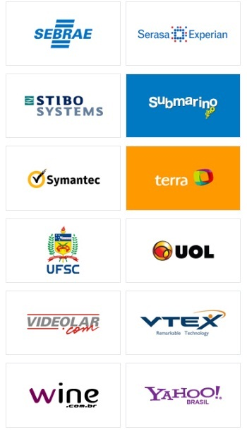



Associados

Slide 4










Proteção de dados – a quem se aplica?

Slide 5











Proteção de dados – a quem se aplica?

Slide 6

Proteção de dados – a quem se aplica?
A Proteção de Dados não está restrita à internet e sua extensão abrange quase todos os segmentos da vida em sociedade.

Slide 7

PLS nº. 181/2014 – Comentários Gerais
Grande Desafio: Como conferir o devido status de privacidade e proteção de dados no Brasil, levando em consideração as diferentes “camadas” de dados sem restringir a inovação e o desenvolvimento econômico, assim como o status democrático, livre e acessível da internet no Brasil.

Slide 8

PLS nº. 181/2014 – Comentários Gerais
Foco nos Princípios
• O detalhamento excessivo de padrões, rotinas ou procedimentos pode impedir o desenvolvimento tecnológico, econômico e social no país.
• Normas versando sobre tecnologia em geral devem ter foco principiológico, criando a devida proteção ao bem jurídico pretendido deixando livre às partes os meios para tanto (padrões tecnológicos neutros)

Slide 9
PLS nº. 181/2014 – Comentários Gerais
Definições
• A correta definição do bem jurídico que será objeto de proteção pelo PLS 181/2014 é essencial para a aplicabilidade e sucesso da norma.
• Deve-se distinguir a relevância dos dados a serem protegidos para evitar regimes muito severos e desnecessariamente restritivos:
Dados Cadastrais
Dados Pessoais
Dados Sensíveis
Dados Anônimos

Slide 10

PLS nº. 181/2014 – Comentários Gerais
Consentimento
• Nem sempre o consentimento é a saída mais eficaz;
• Soluções devem permitir a operacionalidade dos aplicativos e privilegiar a experiência do usuário (notificações, exposição de opções e escolhas na medida em que necesárias podem ser mais fáceis de ser compreendidas e efetivas);

Slide 11
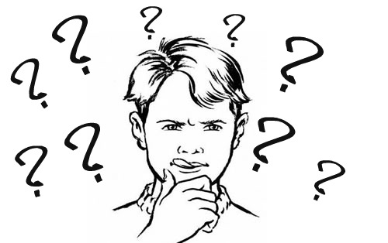

Autoridade reguladora
Importantes questões a serem respondidas sobre a autoridade reguladora:
• Quem é?
• Como será constituída?
• Estrutura
• Poderes

Slide 12

Conclusão

Slide 13


Leonardo Palhares
lpalhares@almeidalaw.com.br

